Slide 1
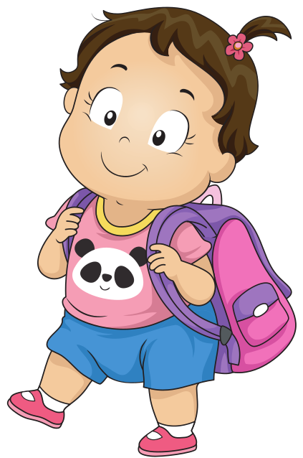
CHÀO MỪNG CÁC EM ĐẾN VỚI BUỔI HỌC NGÀY HÔM NAY!

Slide 2


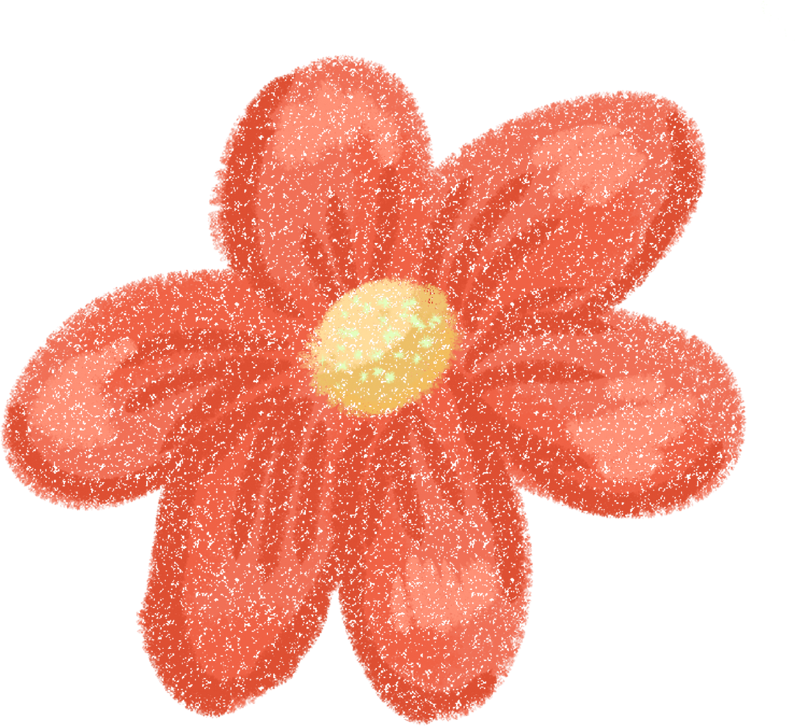
KHỞI ĐỘNG
Em hãy thể hiện một tiết mục tự chọn (hát, múa, đọc thơ…) trước lớp.
?
      Buổi sáng bé chào mẹ
      Chạy tới ôm cổ cô
      Buổi chiều bé chào cô
      Rồi sà vào lòng mẹ.

Slide 3
TUẦN 5: HOẠT ĐỘNG GIÁO DỤC:
NÉT RIÊNG CỦA EM
Chủ đề 2: Khám phá bản thân

Slide 4
Nội dung bài học
Cùng chơi Chuyền bóng
1
Trình diễn tiểu phẩm Ai cũng có nét riêng
2

Slide 5

1. Cùng bạn chơi chuyền bóng
Luật chơi:
Các em sẽ nhận một quả bóng và chuyền bóng cho một bạn bất kì trong lớp.
Khi quả bóng đến tay bạn nào thì ngay lập tức bạn đó nói nhanh một nét riêng của bạn ngồi cạnh mình.

Slide 6
Cách miêu tả nét riêng của bạn bè:
Đặc điểm hình dáng bên ngoài: cao, mảnh khảnh, gầy…
Đặc điểm khuôn mặt: mặt trái xoan, mũi dọc dừa…
Nét tính cách: hiền hòa, thân thiện với bạn bè..
Sở thích: thích gấp giấy, trồng cây, nấu ăn…
Năng khiếu riêng: hát hay, kể chuyện, chơi nhạc cụ…

Slide 7
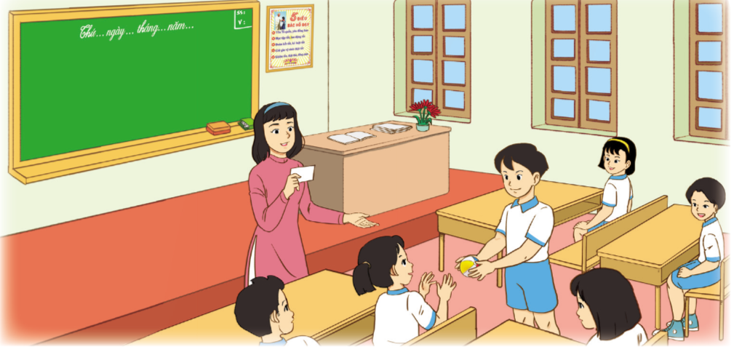
?
Chia sẻ cảm xúc của em sau khi chơi xong trò chơi Chuyền bóng

Slide 8


Mỗi người chúng ta đều có những nét riêng về ngoại hình, đặc điểm tính cách; không ai giống ai hay theo một khuôn mẫu nhất định. Việc tôn trọng điểm khác biệt của người khác là một phép lịch sự, các em cần có thái độ tôn trọng nét riêng của các bạn.

Slide 9
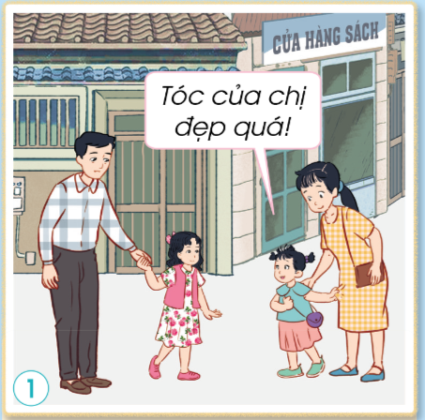
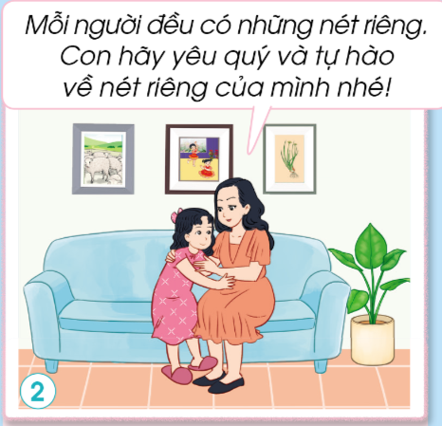
2. Trình diễn tiểu phẩm ai cũng có nét riêng
Từ khi sinh ra Hoa đã có một mái tóc xoăn, Hoa không thích tóc xoăn và thiếu tự tin về nó.
Trong một lần đi chơi với bố, một bạn đã khen về mái tóc của Hoa.
Về nhà Hoa đã kể điều đó với mẹ của mình.

Slide 10
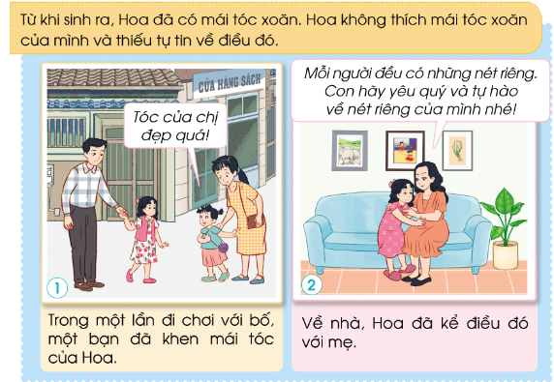
Bạn hoa có những nét riêng nào? Hoa cảm thấy như thế nào về nét riêng đó?
Quan sát, đọc nội dung trong tranh và trả lời câu hỏi:
?
Bạn Hoa có một mái tóc xoăn và luôn cảm thấy thiếu tự tin về nó.

Slide 11
Điều gì xảy ra khi Hoa cùng bố đi chơi?
Quan sát, đọc nội dung trong tranh và trả lời câu hỏi:
?
Hoa gặp một bạn nhỏ và bạn ấy đã khen mái tóc của Hoa đẹp.

Slide 12
Khi kể lại câu chuyện với mẹ, mẹ đã chia sẻ điều gì với Hoa?
Quan sát, đọc nội dung trong tranh và trả lời câu hỏi:
?
Mẹ đã chia sẻ: "Mỗi người đều có những nét riêng. Con hãy yêu quý và tự hào về nét riêng của mình."

Slide 13


Qua câu chuyện của Hoa, em rút ra được điều gì?
Hãy biết yêu quý nét riêng của bản thân và tôn trọng nét riêng của người khác.

Slide 14

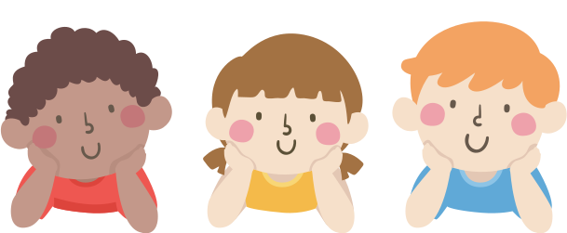
Nét riêng của mỗi người đều rất đáng quý. Em hãy yêu quý những nét riêng của mình và tôn trọng nét riêng của các bạn.

Slide 15

Hướng dẫn về nhà
Chuẩn bị các hình ảnh về bản thân
Chuẩn bị cho tiết sinh hoạt lớp

Slide 16

CẢM ƠN CÁC EM ĐÃ CHÚ Ý LẮNG NGHE!

